Slide 1

Java Professional module #1
lecture#1 Classes, Object, Modifier, Encapsulation Mentor: Ilia Iliukovich

Slide 2
lecture#1 Classes, Object, Modifier, Encapsulation
Классы и объекты
Что такое объект и класс в Java?
Создание класса
Создание объекта
Конструктор
Доступ к переменным экземпляра и методам
Правила объявления классов, операторов импорта и пакетов в исходном файле
Модификаторы доступа
Геттеры и сеттеры
Что такое геттеры и сеттеры?
Зачем нужны геттеры и сеттеры?
Правила именования геттеров и сеттеров
Инкапсуляция
Что такое инкапсуляция
Преимущества инкапсуляции

Slide 3
Объекты и классы в Java
Java является объектно-ориентированным языком программирования.
Как язык, который имеет функцию объектно-ориентирования, он поддерживает следующие основные понятия:
полиморфизм;
наследование;
инкапсуляция;
абстракция;
классы;
объекты;
экземпляр;
метод.
Класс может быть определен как шаблон, который описывает поведение объекта, который в свою очередь имеет состояние и поведение.
Обьект является экземпляром класса.
Например:
собака может иметь состояние – цвет, имя, а также и поведение – кивать, лаять, есть.

Slide 4
Что такое объект и класс в Java?
Класс в Java - это шаблон для создания объекта.
Объект - это экземпляр класса.
Класс определяет структуру и поведение, которые будут совместно использоваться объектами.
Класс содержит переменные и методы, которые называются элементами класса, членами класса.
Класс составляет основу инкапсуляции в Java.
Каждый объект данного класса содержит структуру и поведение, которые определены классом.

Slide 5
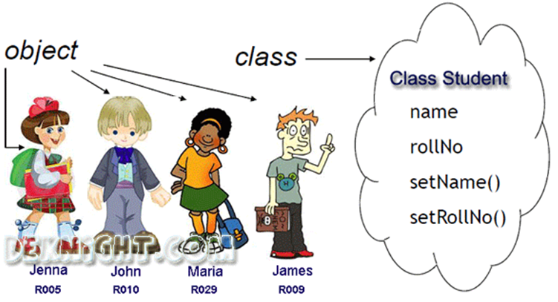
Пример:
Объявлен класс Student, у которого есть:
переменные name и rollNo,
методы setName() и setRollNo() для установки этих значений.
На основе этого класса создано несколько объектов: Jenna, John, Maria, James.
У каждого объекта, то есть студента, есть name и rollNo, но они разные!

Slide 6
Создание класса в Java
Синтаксис
public class Box {
double width;
double height;
double depth;
}
<modifier> class <Name> {
тип переменная1;
тип переменная2;
тип переменнаяN;
тип имяМетода1 ( список параметров) {
// тело метода
}
тип имяМетода2 (список параметров) {
// тело метода
}
тип имяМетодаN (список параметров ) {
// тело метода
}
}
После ключевого слова class пишется имя класса.
Имя класса с Заглавной буквы – всегда!!!
В теле класса объявляются переменные и методы класса. Их может быть сколько угодно.

Slide 7
Создание объекта в Java
При создании экземпляра класса, создается объект, который содержит собственную копию каждой переменной экземпляра, определенной в данном классе.
Создание объектов класса представляет собой двух-этапный процесс:
Объявление переменной типа класса.
Эта переменная не определяет объект.
Это указатель, который может ссылаться на объект.
Например: String str;​
Объявление класса создает только шаблон, но не конкретный объект.
Создание объекта.
С помощью оператора new динамически (то есть во время выполнения) резервируется память для объекта и возвращается ссылка на него: str = new String();
Чтобы создать объект класса Вох в Java, нужно воспользоваться оператором new: -> Вох myBox = new Вох();

Slide 8
Конструктор класса
Каждый класс имеет конструктор.
Если мы не напишем его или, например, забудем, компилятор создаст его по умолчанию для этого класса.
Каждый раз, когда в Java создается новый объект, будет вызываться по меньшей мере один конструктор.
Главное правило является то, что они должны иметь то же имя, что и класс.
Синтаксис:
public class Puppy {
String name;
public Puppy() {} // конструктор «по умолчанию» без параметров
public Puppy(String name) { // конструктор с параметрами
this.name = name;
}
}
Вопрос ??? Сколько конструкторов может быть у класса?

Slide 9
Доступ к переменным экземпляра и методам
Переменные и методы доступны в Java через созданные объекты.
Чтобы получить доступ к переменной экземпляра, полный путь должен выглядеть следующим образом:
/* Сначала создайте объект */
ObjectReference = new Constructor();
/* Теперь вызовите переменную следующим образом */
ObjectReference.variableName;
/* Теперь Вы можете вызвать метод класса */ ObjectReference.methodName();

Slide 10
Правила объявления классов, операторов импорта и пакетов в исходном файле
В исходном файле может быть только один публичный класс (public class).
Исходный файл может иметь несколько "непубличных" классов.
Название публичного класса должно совпадать с именем исходного файла, который должен иметь расширение .java в конце.
Например: имя класса public class Employee{}, то исходный файл должен быть Employee.java.
Если класс определен внутри пакета, то оператор пакет должно быть первым оператором в исходном файле.
Если присутствуют операторы импорта, то они должны быть написаны между операторами пакета и объявлением класса. Если нет никаких операторов пакета, то оператор импорта должен быть первой строкой в исходном файле.
Операторы импорта и пакета будут одинаково выполняться для всех классов, присутствующих в исходном файле. В Java не представляется возможным объявить различные операторы импорта и/или пакета к различным классам в исходном файле.

Slide 11
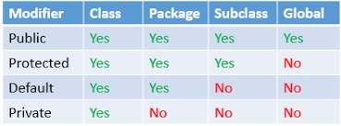
Модификаторы доступа
Все члены класса в языке Java - поля и методы - имеют модификаторы доступа.
Модификаторы доступа позволяют задать допустимую область видимости для членов класса, то есть контекст, в котором можно употреблять данную переменную или метод.

Slide 12
Виды модификаторов доступа
В Java используются следующие модификаторы доступа:
public: публичный, общедоступный класс или член класса.
Поля и методы, объявленные с модификатором public, видны другим классам из текущего пакета и из внешних пакетов.
private: закрытый класс или член класса, противоположность модификатору public.
Закрытый класс или член класса доступен только из кода в том же классе.
protected: такой класс или член класса доступен из любого места в текущем классе или пакете или в производных классах, даже если они находятся в других пакетах
default: Отсутствие модификатора у поля или метода класса предполагает применение к нему модификатора по умолчанию. Такие поля или методы видны всем классам в текущем пакете.

Slide 13
Что такое геттеры и сеттеры? get(), set()
В Java геттер и сеттер — это два обычных метода, которые используются для получения значения поля класса или его изменения.
set() — это метод, который изменяет (устанавливает; от слова set) значение поля.
get()— это метод, который возвращает (от слова get) нам значение какого-то поля.
Геттер называют accessor (аксессор, т.к. он предоставляет доступ к полю).
Cеттер mutator (мутатор, т.к. он меняет значение переменной).

Slide 14
Зачем нужны геттеры и сеттеры?
помогают достичь инкапсуляции для скрытия состояния объекта и предотвращения прямого доступа к его полям
при реализации только геттера (без сеттера) можно достичь неизменяемости объекта
они могут предоставлять дополнительные функции:
- проверка корректности значения перед его присваиванием полю или обработка ошибок.
- мы можем добавить условную логику и обеспечить поведение в соответствии с потребностями.
если сеттер не имеет подобной логики, а лишь присваивает полю какое-то значение, то его наличие не обеспечивает инкапсуляцию. А его присутствие становится фиктивным.
можем предоставить полям разные уровни доступа:
например, get (доступ для чтения) может быть public,
set (доступ для записи) может быть protected
с их помощью мы достигаем еще одного ключевого принципа ООП — абстракции, которая скрывает детали реализации, чтобы никто не мог использовать поля непосредственно в других классах или модулях

Slide 15
Правила именования геттеров и сеттеров
Поле | Геттер | Сеттер
int quantity | int getQuantity() | void setQuantity(int quantity)
String name | String getName() | void setName(String name)
Date birthday | Date getBirthday() | void setBirthday(Date birthday)
boolean rich | boolean isRich() | void setRich(boolean rich)

Slide 16
Что такое инкапсуляция
В программировании есть два распространенных понятия — инкапсуляция и сокрытие.
Значение слова «инкапсуляция» в программировании — объединение данных и методов работы с этими данными в одной упаковке («капсуле»).
В Java в роли упаковки-капсулы выступает класс.
Класс содержит в себе и данные (поля класса), и методы для работы с этими данными.
С сокрытием данных нам помогают:
модификаторы доступа (private, protected, package default);
геттеры и сеттеры: get(), set();

Slide 17
Важные преимущества инкапсуляции
Контроль за корректным состоянием объекта.
Благодаря сеттерам и модификаторам private, мы можем обезопасить нашу программу.
Удобство для пользователя за счет интерфейса.
Мы оставляем «снаружи» для доступа пользователя только методы.
Ему достаточно вызвать их, чтобы получить результат, и совсем не нужно вникать в детали их работы.
Изменения в коде не отражаются на пользователях.
Все изменения мы проводим внутри методов. На пользователя это не повлияет:
Например: мы создаем метод gas(), для класса Car.
Пользователь как писал auto.gas() для газа машины, так и будет писать.
А то, что мы поменяли что-то в работе метода gas() для него останется незаметным: он, как и раньше, просто будет получать нужный результат.

